Slide 1
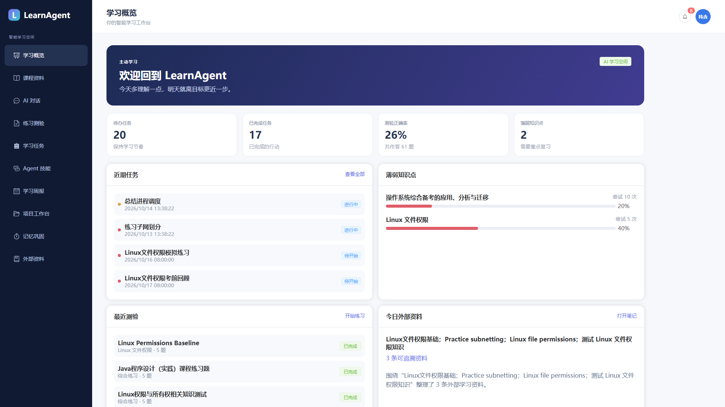
JAVA 课程项目答辩
LearnAgent
面向课程学习闭环的智能学习 Agent
课程资料、主动测评、长期记忆与项目实践统一在一个本地系统中
项目背景与关键技术 · 第一版
Notes:
开场：我们开发的是 LearnAgent，一个以 Java 为业务核心的本地智能学习系统。
模板参考：Presenton General，Apache 2.0。https://github.com/presenton/presenton
当前系统依据：D:/LearnAgent/README.md

Slide 2
学习过程被多个工具切断
02
资料、问答、测验和复习分别存在，学习状态难以连续积累
01
02
03
04
课程资料
×
AI 问答
×
练习测验
×
复习计划
PDF 与课堂笔记分散，检索成本高
通常只解决当下问题，缺少课程上下文
错题留在一次结果中，难以持续训练
依靠人工安排，容易忽略遗忘规律
结果
信息存在，但掌握度、薄弱点和遗忘风险没有形成可持续的学习记录
项目目标：让系统持续记录学习行为，让模型负责生成内容，让 Java 负责判定状态与执行操作。
LearnAgent · Java 课程项目答辩
2 / 11
Notes:
强调项目背景，不先罗列功能。学习状态断裂是 LearnAgent 要解决的核心问题。

Slide 3
LearnAgent 将学习行为闭合为持续循环
03
每一步都会产生下一步可利用的数据
课程资料
AI 辅导
自适应测验
薄弱点
FSRS 复习
周报复盘
项目实践
学习结果回流
有依据
可计算
可持续
答案、题目和记忆卡关联 PDF 页码或网页来源
正确率、掌握度和遗忘风险由 Java 确定性计算
任务、复习队列与周报在重启后仍能继续
LearnAgent · Java 课程项目答辩
3 / 11
Notes:
这一页说明项目意义：把一次问答扩展为持续学习闭环。
Google LearnLM learning principles: https://blog.google/products-and-platforms/products/education/google-learnlm-gemini-generative-ai/

Slide 4
关键技术拆解
04
功能场景、Java 机制、AI 数据技术和主流产品关联在同一条链路中说明
60%
Java 业务核心
Spring Boot · JPA · Scheduler · NIO · JUnit
Java 与 Spring 后端
AI 与数据
Spring AI · 本地 Embedding · PGVector · Tavily
业务状态、数据一致性、工具执行和安全边界都落在 Java 服务层
用户体验
Vue 3 · ECharts · Markdown · DOMPurify
Java 60%
AI / Data 25%
Frontend 15%
LearnAgent · Java 课程项目答辩
4 / 11
Notes:
技术部分按实现责任分配，Java 相关内容约占 60%。

Slide 5
Java 服务层承载业务状态和所有副作用
05
分层架构让模型能力与真实数据操作保持清晰边界
Controller
Java 知识如何进入系统
REST API · 参数校验
面向对象与接口：Controller、Service、Repository 各自负责一种职责
record 与 enum：表达 DTO、会话状态、评分和学习策略
泛型、集合与 Stream：聚合答题记录、排序薄弱点、生成统计
异常处理与校验：阻止非法文件、重复提交和越界路径
@Transactional 与 JPA：保证状态更新和日志写入保持一致
Service
学习规则 · 事务 · Tool 执行
Repository
Spring Data JPA · 查询抽象
PostgreSQL
课程 · 测验 · 任务 · 复习状态
设计原则
模型提出动作，Java 决定能否执行，并记录真实结果。
JAVA 21 + SPRING BOOT 3.4.5
LearnAgent · Java 课程项目答辩
5 / 11
Notes:
结合代码说明 Java 不只是接口层，它承担规则、状态和安全边界。
Project source: D:/LearnAgent/backend/src/main/java/com/learnagent

Slide 6
课程资料进入本地可检索知识库
06
RAG 让回答和测验建立在课程证据上，而不是依赖模型记忆
PDF 上传
PDFBox 提取
Java 文本切分
本地 Embedding
PGVector 检索
Spring AI 生成
Java 在链路中的作用
与主流方案的关系
使用 UUID 元数据隔离不同课程
通过泛型与 Stream 处理分块和来源去重
用接口抽象 Embedding 与 VectorStore
异常路径返回明确提示，系统仍可降级运行
Spring AI 提供模型、结构化输出、VectorStore 和 Tool Calling 抽象；PGVector 在 PostgreSQL 中保存向量并支持余弦距离检索。
LOCAL-FIRST
Embedding 缓存在 D 盘，文档处理不消耗模型额度
LearnAgent · Java 课程项目答辩
6 / 11
Notes:
Spring AI official reference: https://docs.spring.io/spring-ai/reference/index.html
pgvector official repository: https://github.com/pgvector/pgvector
Local project source: D:/LearnAgent/backend/src/main/java/com/learnagent/rag/LocalKnowledgeService.java

Slide 7
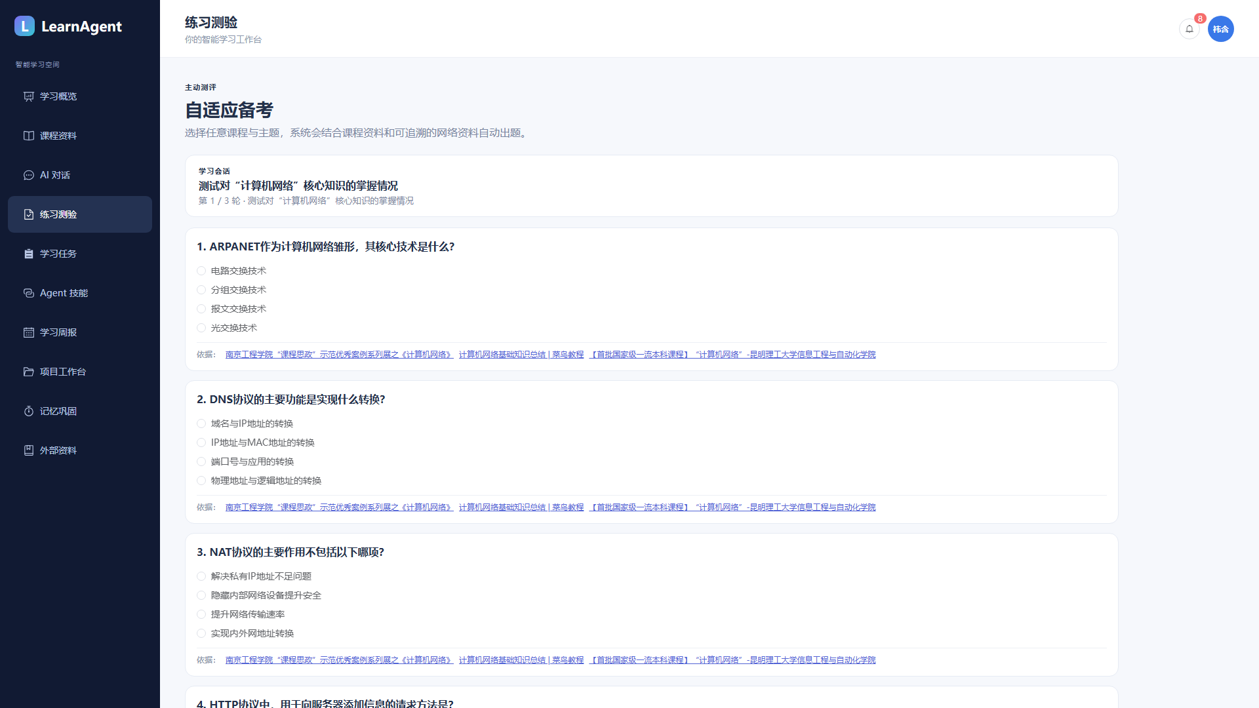
模型负责生成，Java 负责判定与执行
07
自适应测试将开放式模型能力放进可验证的学习会话
课程资料与网络来源
AI 生成 5 题
下一轮策略
Java 判题与聚合
总正确率 ≥ 80%
每个知识点 ≥ 60%
Map 聚合知识点表现，enum 表达训练策略，状态机限制最多三轮。模型不计算成绩，也不能声称未执行的任务已经完成。
LearnAgent · Java 课程项目答辩
7 / 11
Notes:
ChatGPT Study Mode uses guiding questions and understanding checks: https://help.openai.com/en/articles/11780217-using-study-mode-in-chatgpt
Google LearnLM emphasizes active learning and adaptation: https://blog.google/products-and-platforms/products/education/google-learnlm-gemini-generative-ai/

Slide 8
FSRS 将一次错题转为长期复习计划
08
AI 生成候选内容，复习时间和遗忘风险由 Java 本地计算
错题或课程资料
候选卡确认
四档评分
Java-FSRS
知识地图
来源可追溯
用户先审核
Again / Hard / Good / Easy
计算稳定性与到期时间
汇总掌握度与遗忘风险
90%
20 张
15 分钟
0 次
目标留存率
每日上限
时间上限
评分模型调用
Java 知识点：第三方库封装、Instant 与 Duration、不可变 Review Log、JPA 实体关系、优先队列排序和定时任务。
LearnAgent · Java 课程项目答辩
8 / 11
Notes:
Java-FSRS official repository: https://github.com/open-spaced-repetition/java-fsrs
Project uses Java-FSRS 0.5.1 with desired retention 0.90.

Slide 9
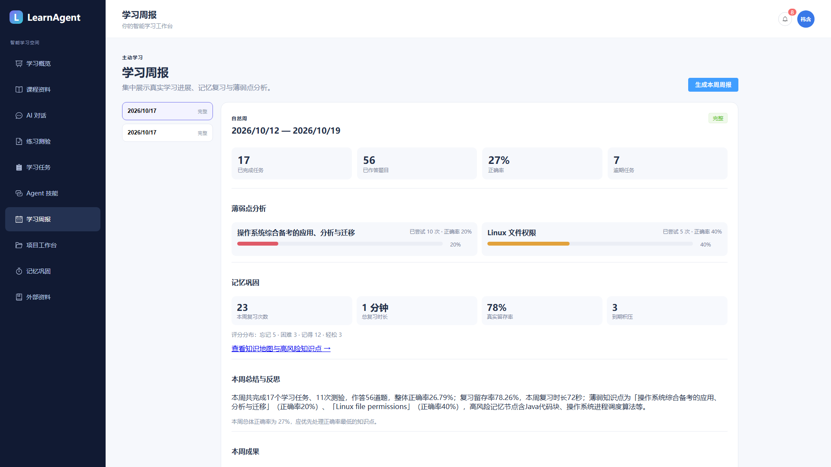
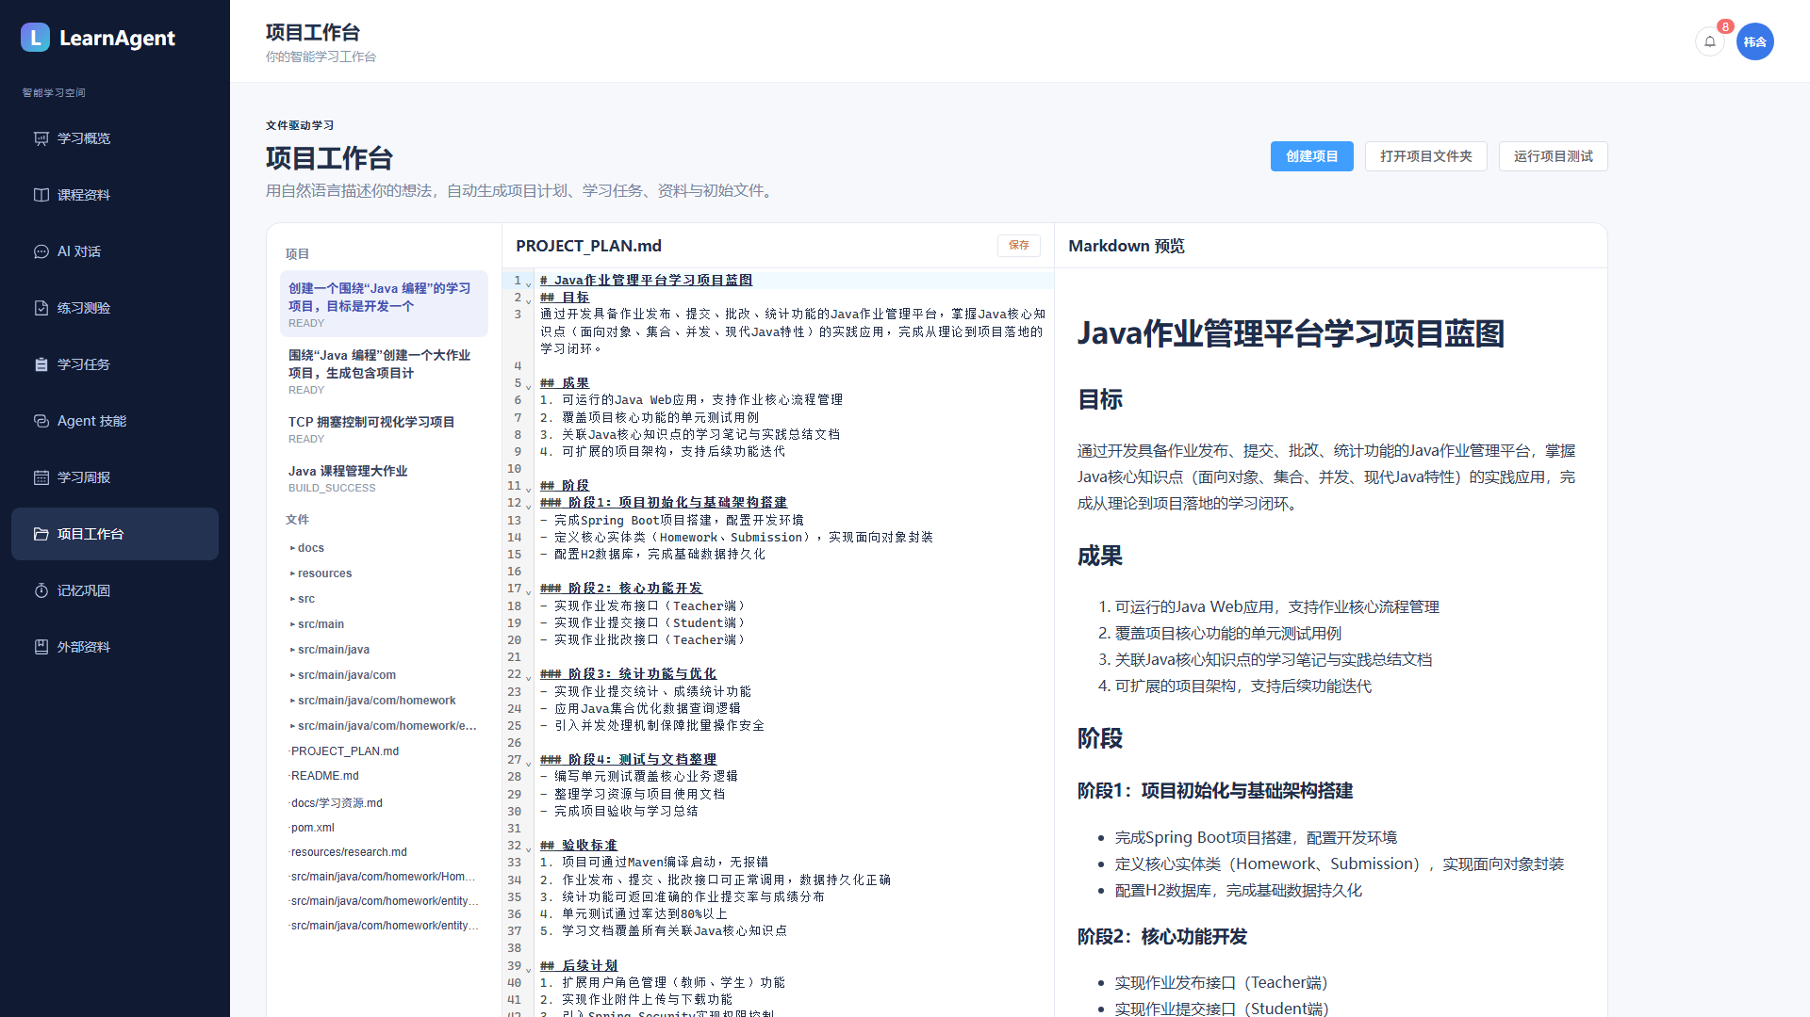
后台调度与项目工作区都受 Java 规则约束
09
主动推送、可追溯资料与本地文件操作共享同一套审计边界
主动学习调度
本地项目安全
@Scheduled 按时生成资料与周报；唯一键与启动补偿避免重复。统计先由 Java 聚合，AI 只撰写总结。
NIO Path 规范化、扩展名白名单、符号链接检查和 ProcessBuilder 限制文件系统副作用。普通项目不会误执行 Maven。
LearnAgent · Java 课程项目答辩
9 / 11
Notes:
Project source: D:/LearnAgent/backend/src/main/java/com/learnagent/weekly
Project source: D:/LearnAgent/backend/src/main/java/com/learnagent/workspace

Slide 10
主流产品思路被转化为可验证的本地实现
10
借鉴交互与学习科学原则，业务数据和安全边界由 LearnAgent 自己控制
主流方案 | 借鉴的思路 | LearnAgent 的本地实现
ChatGPT Study Mode | 引导提问、分层解释、理解检查 | 自适应会话、错题解释、三轮策略
Google LearnLM | 主动学习、适应目标、元认知 | 任务、薄弱点、周报和下周计划
Khanmigo | 苏格拉底式辅导 | Agent 先调用知识与分析 Tool，再组织回答
Anki / FSRS | 间隔重复与遗忘管理 | Java-FSRS、候选卡审核、知识图谱
LangChain / LlamaIndex | RAG 与 Tool Calling | Spring AI + Java Service + PGVector
关键区别
生成内容可以替换，学习状态不能编造。模型能力通过 Java 接口接入，系统仍能在模型离线时完成复习、统计和文件管理。
LearnAgent · Java 课程项目答辩
10 / 11
Notes:
OpenAI Study Mode: https://help.openai.com/en/articles/11780217-using-study-mode-in-chatgpt
Google LearnLM: https://blog.google/products-and-platforms/products/education/google-learnlm-gemini-generative-ai/
Spring AI reference: https://docs.spring.io/spring-ai/reference/index.html
Java-FSRS: https://github.com/open-spaced-repetition/java-fsrs

Slide 11
Java 将课程资料、测验、记忆与复盘连接为一个系统
11
当前版本已经具备现场演示与继续扩展的工程基础
21
37
V8
0
Java 版本
后端测试通过
Flyway 迁移
无 Key 时复习中断次数
已验证
Backend tests · Frontend production build · PostgreSQL / PGVector · 重启持久化 · 无 API Key 复习
下一步补充
现场演示截图与讲解节奏 · 小组成员角色和任务比例
谢谢
LearnAgent · Java 课程项目答辩
11 / 11
Notes:
本页用于第一版收束。现场演示和成员分工将在下一轮补齐。
Validation baseline: 37 backend tests passed; frontend production build passed.

